Slide 1
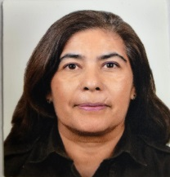

EXPERIENCIA LABORAL
TRAYECTORIA INM
Año de ingreso al INM: 2019
Oficina de Representación en la Ciudad de México
06/06/2023 - a la fecha: Titular de la Oficina de Representación.
Dirección General de Regulación y Archivo Migratorio
01/08/2019 – 05/06/2023: Directora de Atención y Difusión Migratoria.
CARRERA PROFESIONAL
Cuenta con una amplia experiencia de más de 30 años en la Administración Pública, ocupando los siguientes cargos, entre otros:
Directora Administrativa PRS. Órgano Administrativo Desconcentrado Prevención y Readaptación Social.
Consultora Parlamentaria. Cámara de Diputados.
Directora General de Desarrollo Económico. Delegación Tlalpan, Ciudad de México.
Directora General del Fideicomiso Fondo para el Desarrollo Social de la Ciudad de México (FONDESO). Secretaría de Desarrollo Económico, Ciudad de México.
Directora Técnica de la Dirección General del Servicio de Transporte Público Individual de Pasajeros. Secretaría de Transporte y Vialidad, Ciudad de México.
Lcda. Mónica Ramón Alonso
Titular de la Oficina de Representación del INM en Ciudad de México
Formación Académica
Licenciatura en Ciencias Políticas y Administración Pública.
Información de Contacto
 Personal: 5554030674
Trabajo: 25810100 Ext. 32052
Institucional:
malonso@inami.gob.mx

